Slide 1
Web 工学で応用するための Deep Learning利用法と知見の体系化
東京大学工学部システム創成学科
知能社会システムコース 松尾研究室
黒滝 紘生
kurotaki@weblab.t.u-tokyo.ac.jp
Notes:
----- 会議メモ (2014/02/09 21:01) -----
はい、それでは、Web工学で応用するためのDeep Learning利用法と知見の体系化と題しまして、松尾研究室の黒滝が発表させて頂きます。

Slide 2
発表の流れ
はじめに
関連研究
深層学習の成果とアルゴリズム
深層学習の実装における課題とその対策の提案
深層学習の実装例とその検証
考察と提言
おわりに

Slide 3
発表の流れ
はじめに
関連研究
深層学習の成果とアルゴリズム
深層学習の実装における課題とその対策の提案
深層学習の実装例とその検証
考察と提言
おわりに

Slide 4
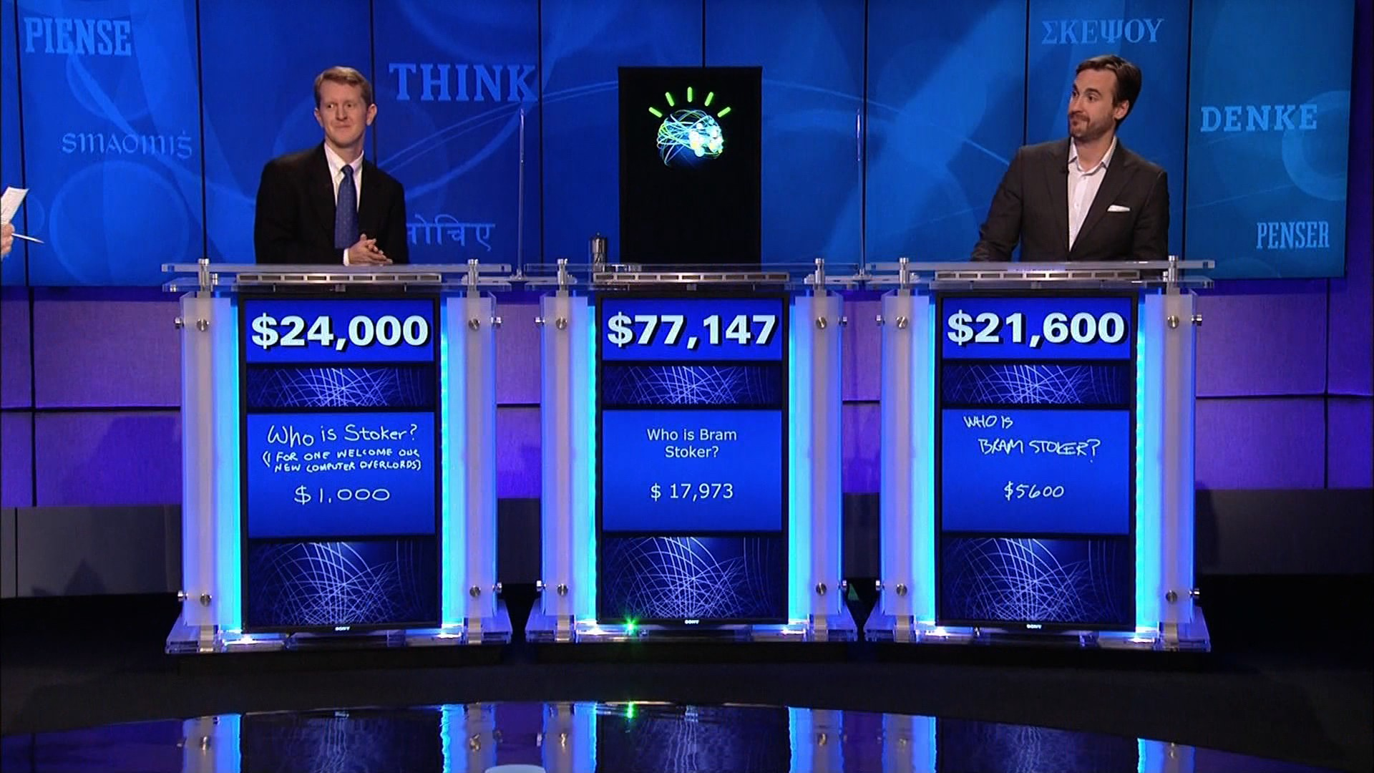
深層学習 (Deep Learning) = 人工知能の最新技術の1つ
人工知能 → 人間による知能を使った行動・思考を、機械にも行わせること
IBM Watson
IBMの質問応答システム Watson
2009年にアメリカのクイズ番組”Jeopardy!”に参加し、2人の人間のクイズチャンピオンを打ち破って優勝した。
人工知能は時に人間の思考を上回る。深層学習は、人工知能の発展に大きく貢献している。
https://www.ibm.com/developerworks/community/blogs/PlataformaJazz/entry/watson_o_desafio_de_todos_os_tempos?lang=en より引用
Notes:
----- 会議メモ (2014/02/10 18:36) -----
あまり体系だっていない
人工知能 = 深層学習とかよくわからん
雑誌の1行目をそのまま書いたみたいになっている
深層学習と人工知能の結びつけ

Slide 5
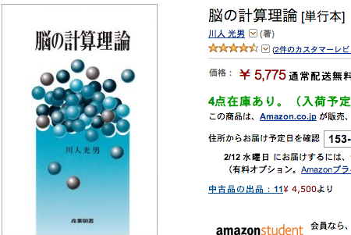
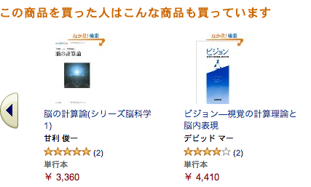
人工知能のビジネスへの応用 1
ユーザが欲しい商品や、見たい情報を推測する
→売り上げ増加や、サイト滞在時間の長期化が期待できる
例)Amazon.comの推薦システム
「脳の計算理論」のページを見ると
「脳の計算論」「ビジョンー視覚の計算理論と脳内表現」
の宣伝も一緒に表示される
ここでは、人工知能が、「ユーザが好きな商品」を推測するために使われている。
推測精度の上昇が、そのまま企業の事業改善につながる。
http://www.amazon.co.jp より引用

Slide 6
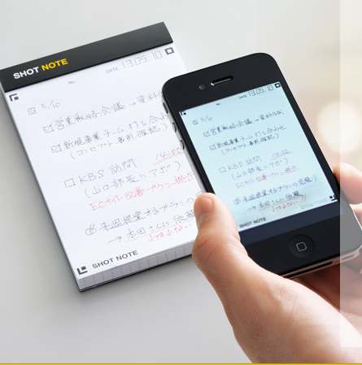
人工知能のビジネスへの応用 2
SHOTNOTE(KING JIM社)
手書きメモをスマートフォンのカメラで撮影 → メモ管理アプリEvernoteに転送して、効率よくデジタル管理
SHOTNOTEには、スマートフォンで撮ったカメラ画像から、手書き文字を読み取って、日付情報を得る機能がある。
この「画像→日付情報」の認識部分に、人工知能の成果が応用されている。
http://www.kingjim.co.jp/sp/shotnote/about より引用

Slide 7
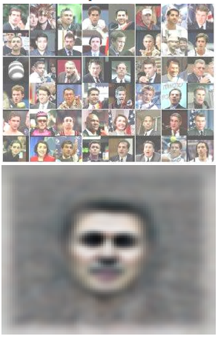
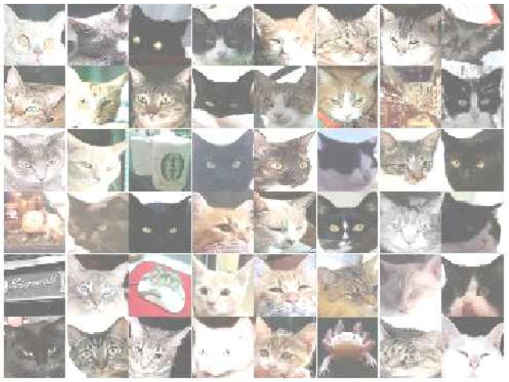
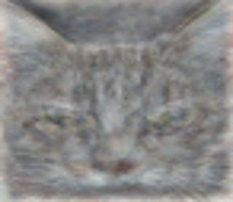
深層学習の成果
深層学習(Deep Learning)は、人工知能の一分野、機械学習で使われる技術である。
2006年以降、画像・音声・化学反応予測など様々なデータに対し、優れた分類精度を発揮している。
Web工学のデータにも応用が期待できる。
人工知能
機械学習
深層学習
(機械学習については後述)
Googleによる深層学習(Deep Learning)の成果。人間やネコの顔を認識できるようになった。
[Le, 2012]より引用

Slide 8
発表の流れ
はじめに
関連研究
深層学習の成果とアルゴリズム
深層学習の実装における課題とその対策の提案
深層学習の実装例とその検証
考察と提言
おわりに

Slide 9
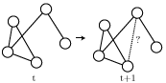
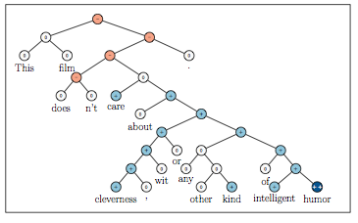


関連研究 :Web工学と機械学習
機械学習は、ウェブ工学の様々な場面で用いられている。(個々の説明は割愛)
これらの課題に深層学習の技術を応用することで、学習性能の向上が期待できる。
1. 推薦システム
2. リンク予測
3. 感情分析
4. Learning to Rank
http://www.amazon.co.jp, http://www.siliconrepublic.com/, http://www.yahoo.co.jp/ より引用

Slide 10
関連研究 :深層学習のWeb工学への応用例 感情分析
ユーザがウェブに書いた文章の感情を分析する。 (例) 映画のレビュー、商品の感想
既に深層学習技術が応用されている。
文全体 → negative
赤:negative
(否定的、嫌い)
青:positive
(肯定的、好意的)
does n’t → negative
humor → positive
Stanford 大が製作した、深層学習による感情分析の例 ([Socher, 2013]より引用、一部追記)
“This Film doesn’t care about cleverness, wit or any other kind of intelligent humor.” → negative
ユーザの考えや意見がわかることで、顧客分析や企業・政府の戦略に役立てられる[Pang, 2008]
Notes:
----- 会議メモ (2014/02/10 18:36) -----
何をして、何の知見を得たのかから肉付けすべき
関連研究などが、そこにつながっていない
ページ番号をでかくする

Slide 11

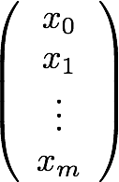
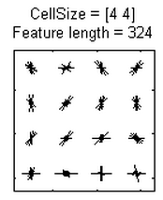
関連研究 : 機械学習の枠組み
(例) 画像データから、何の数字か読み取る (SHOTNOTEの日付認識などに使用)
画像データ
特徴ベクトル
モデル
分類結果
SVM
数字の「2」
特徴
抽出
入力
推論
モデル :
素性から知識を導くための、
数式・アルゴリズムの総称
SVM (Support Vector Machine):
分類モデルの一種
(例)HOG特徴量
http://www.mathworks.co.jp/jp/help/vision/examples/digit-classification-using-hog-features.html より引用

Slide 12
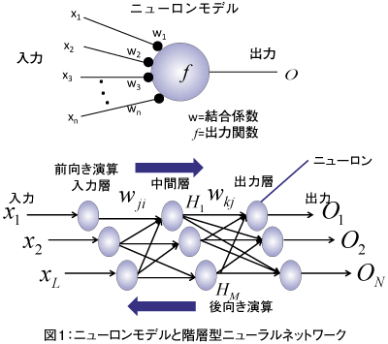
関連研究 : 機械学習で利用される、代表的な分類器 : ニューラルネットワーク
人間の脳の構造を模倣したモデル (ただし近年、脳との差異がわかってきている)
中間層(隠れ層)を入れたバージョンは、任意の非線形関数を近似可能
深層学習は、ニューラルネットワークを基にしている
http://thinkit.co.jp/article/30/2/ より引用

Slide 13
発表の流れ
はじめに
関連研究
深層学習の成果とアルゴリズム
深層学習の実装における課題とその対策の提案
深層学習の実装例とその検証
考察と提言
おわりに

Slide 14
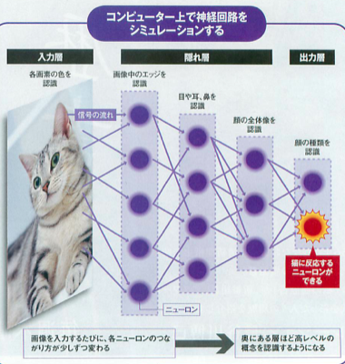
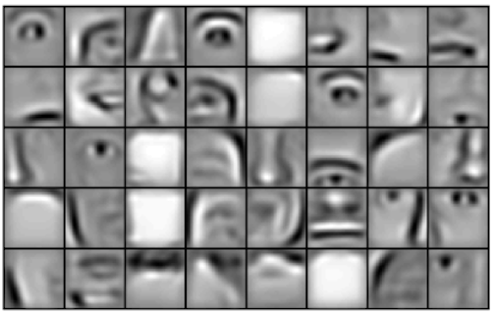
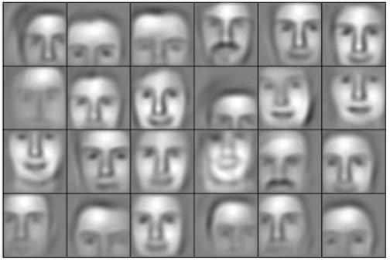
深層学習の特徴
ニューラルネットの一種で、レイヤー数を増加している = より人間の脳構造に近づいている。
手前のレイヤーは低抽象度の概念、奥のレイヤーは高抽象度の概念に反応する。
目や耳、鼻を認識(人間の画像の例)
複数の隠れ層
抽象度
低
顔の全体像を認識
高
日経ビジネス 2013 年 4 月号より一部抜粋
[Lee, 2009]より引用
Notes:
----- 会議メモ (2014/02/10 18:36) -----
ライブラリとソースコードがごっちや
一言のべる

Slide 15
発表の流れ
はじめに
関連研究
深層学習の成果とアルゴリズム
深層学習の実装における課題とその対策の提案
深層学習の実装例とその検証
考察と提言
おわりに

Slide 16
4章〜6章の流れ
深層学習の実装における3つの問題に対策を講じ、効果を検証する。
4.1 深層学習の実装に
おける問題点
4.2 実装上の問題への対策
4.3 深層学習に応用できるライブラリ
5 深層学習の実装例とその検証
6 考察と提言
深層学習の実装における問題点
分類精度の再現の問題
再現実験
絞り込んだライブラリで、分類精度の再現実験
ライブラリPylearn2
+
モデル
Maxout Network
の使用
論文から無変更のソースコードを利用
ライブラリの絞り込み
(Pylearn2, Deep Learning Tutorial)
実装難易度の問題
実装容易なライブラリの選択と利用
学習時間の問題
GPU補助ライブラリの利用
GPUによる学習時間の短縮を検証
GPUの利用
GPUの利用

Slide 17
4章〜6章の流れ
深層学習の実装における3つの問題に対策を講じ、効果を検証する。
3つの問題と対策
4.1 深層学習の実装に
おける問題点
4.2 実装上の問題への対策
4.3 深層学習に応用できるライブラリ
5 深層学習の実装例とその検証
6 考察と提言
深層学習の実装における問題点
分類精度の再現の問題
再現実験
絞り込んだライブラリで、分類精度の再現実験
ライブラリPylearn2
+
モデル
Maxout Network
の使用
論文から無変更のソースコードを利用
ライブラリの絞り込み
(Pylearn2, Deep Learning Tutorial)
実装難易度の問題
実装容易なライブラリの選択と利用
学習時間の問題
GPU補助ライブラリの利用
GPUによる学習時間の短縮を検証
GPUの利用
GPUの利用

Slide 18
4章〜6章の流れ
深層学習の実装における3つの問題に対策を講じ、効果を検証する。
共通の対策
4.1 深層学習の実装に
おける問題点
4.2 実装上の問題への対策
4.3 深層学習に応用できるライブラリ
5 深層学習の実装例とその検証
6 考察と提言
深層学習の実装における問題点
分類精度の再現の問題
再現実験
絞り込んだライブラリで、分類精度の再現実験
ライブラリPylearn2
+
モデル
Maxout Network
の使用
論文から無変更のソースコードを利用
ライブラリの絞り込み
(Pylearn2, Deep Learning Tutorial)
実装難易度の問題
実装容易なライブラリの選択と利用
学習時間の問題
GPU補助ライブラリの利用
GPUによる学習時間の短縮を検証
GPUの利用
GPUの利用

Slide 19
4章〜6章の流れ
深層学習の実装における3つの問題に対策を講じ、効果を検証する。
効果の検証
4.1 深層学習の実装に
おける問題点
4.2 実装上の問題への対策
4.3 深層学習に応用できるライブラリ
5 深層学習の実装例とその検証
6 考察と提言
深層学習の実装における問題点
分類精度の再現の問題
再現実験
絞り込んだライブラリで、分類精度の再現実験
ライブラリPylearn2
+
モデル
Maxout Network
の使用
論文から無変更のソースコードを利用
ライブラリの絞り込み
(Pylearn2, Deep Learning Tutorial)
実装難易度の問題
実装容易なライブラリの選択と利用
学習時間の問題
GPU補助ライブラリの利用
GPUによる学習時間の短縮を検証
GPUの利用
GPUの利用

Slide 20
4章〜6章の流れ
深層学習の実装における3つの問題に対策を講じ、効果を検証する。
結論
4.1 深層学習の実装に
おける問題点
4.2 実装上の問題への対策
4.3 深層学習に応用できるライブラリ
5 深層学習の実装例とその検証
6 考察と提言
深層学習の実装における問題点
分類精度の再現の問題
再現実験
絞り込んだライブラリで、分類精度の再現実験
ライブラリPylearn2
+
モデル
Maxout Network
の使用
論文から無変更のソースコードを利用
ライブラリの絞り込み
(Pylearn2, Deep Learning Tutorial)
実装難易度の問題
実装容易なライブラリの選択と利用
学習時間の問題
GPU補助ライブラリの利用
GPUによる学習時間の短縮を検証
GPUの利用
GPUの利用

Slide 21
問題点と対策 1/3 : 分類精度の再現の問題とその対策
論文の情報だけから、アルゴリズムの細部や分類精度を再現するのは難しい。
深層学習をウェブ工学の
問題に応用したい
理由
深層学習の高い分類精度を
利用したい
論文に書いてある高い分類精度を、
自分の実行環境でも再現できることが重要
論文の実験に使ったソースコードを、
そのまま使える
アルゴリズムの主要部分しか
提供されていない
最終的には、再現実験にて
分類精度を検証する
1. アルゴリズムの細部や実装上のノウハウによる違い
2.ハイパーパラメータ(モデルの細部を決める数値)の違い
によって、再現性が落ちる危険性がある

Slide 22

問題点と対策 2/3 : 実装難易度の問題とその対策
ライブラリを問題に合わせて修正しなければならないことがある。
深層学習は発展途上の技術
次々と改良される
公開ライブラリも、
実験・開発者向けが多い
応用開発・最新成果導入のため、
利用者自らがライブラリに
修正を加えなければならない
実装・修正が容易なライブラリを選択
1.ソースコードの
読みやすさ
2.改造の容易さ
3.開発コミュニティの
活発さ
(=サポートが得やすい)
https://github.com/ , https://bitbucket.org/ より引用

Slide 23

問題点と対策 3/3 : 学習時間の問題とその対策
深層学習は、学習にとても時間がかかる。演算速度を上げないと、学習プロセスの完遂自体が困難
(例) Googleの画像認識実験では、1000台のマシンによるクラスタで3日間の訓練を行った
演算速度
GPUによる並列演算
(数百個のコア)
CPUによる演算
(数個のコア)
GPU = Graphics Processing Unit
CPU = Central Processing Unit
しかし、GPU並列演算の
プログラミングは難しい
GPU補助ライブラリを利用する。
(あるいは、GPU補助ライブラリと
連携している深層学習ライブラリを使う。)

Slide 24
問題点と対策 : ライブラリの利用
3つの問題点およびその対策を考え合わせると、適切なライブラリの利用により、問題の大部分を解決できることがわかる。
分類精度の再現の問題
実装難易度の問題
学習時間の問題
論文の実験に用いた無変更の
ソースコードを利用
実装容易なライブラリ
1.ソースコードの読みやすさ
2.改造の容易さ
3.開発コミュニティの活発さ
GPUの利用
GPU補助ライブラリの利用
適切なライブラリの利用による、問題の解消
(ただし、「分類精度が本当に再現出来るのか」「GPUはどの程度速度向上に役立つのか」という2点については、検証実験を行って確かめる必要がある。)
Notes:
----- 会議メモ (2014/02/10 18:36) -----
比較が一切抜けている
一番知りたいことがわからない

Slide 25
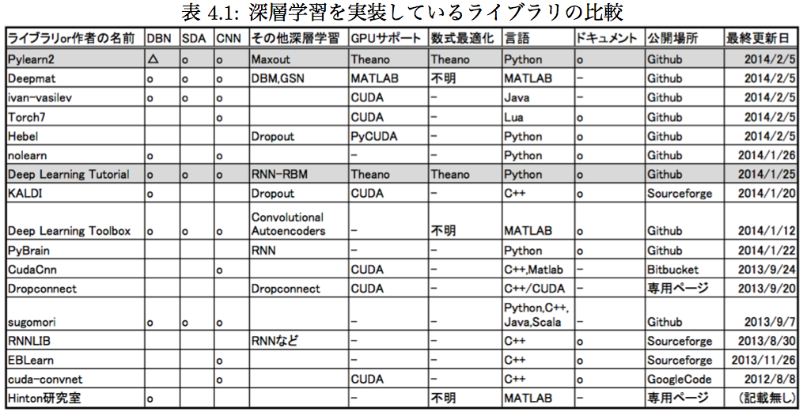
問題点と対策 : 3つの問題を考慮した、ライブラリの絞り込み
17のライブラリを比較・検討した結果、”Pylearn2”および”Deep Learning Tutorial”という2つのライブラリに絞り込んだ。
※正確には、ライブラリの形を取らないソースコードも含まれているが、ここでは一括してライブラリと捉える。
Notes:
----- 会議メモ (2014/02/10 18:36) -----
比較が一切抜けている
一番知りたいことがわからない

Slide 26
発表の流れ
はじめに
関連研究
深層学習の成果とアルゴリズム
深層学習の実装における課題とその対策の提案
深層学習の実装例とその検証
考察と提言
おわりに

Slide 27
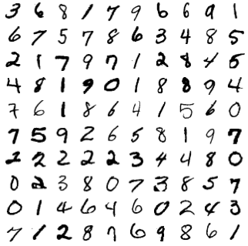
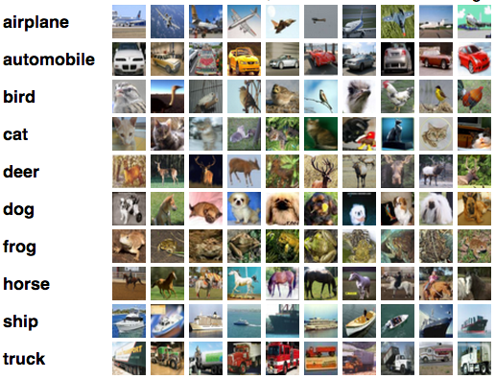
再現実験の概要
・「分類精度の再現性の問題」は解消できているか
・「学習時間の問題」はGPU利用により、どの程度解消できているか
の2点を検証するため、論文の分類精度の再現実験を行った。
データセット
ライブラリ + 分類モデル
Deep Learning Tutorial
・CNN ・DBN ・SDA
MNIST (手書き文字認識)
分類精度
Pylearn2
・CNN ・SDA
・Maxout (畳み込み有・無)
再現性を検証
論文の分類精度
CIFAR10 (カラー画像認識)
http://www.cs.toronto.edu/~kriz/cifar.html , [1]より引用

Slide 28
再現実験の結果
Pylearn2 + Maxout NetworkによるMNIST分類再現の結果
手法 | 論文誤差 | 実験誤差 | 増加分
Maxout + 畳み込み | 0.45% | 0.51% | +0.06%
Maxout (順序不変) | 0.94% | 1.16% | +0.12%
「分類誤差の再現の問題」を
ほぼ解決できた
2種類のマシンと各モデルによる、
Deep Learning Tutorial+CIFAR10の分類誤差および実行時間
マシン | GPU | CPUクロック | DBN | SDA | CNN
1 | 有 | 3.1GHz x 8 | 115分 | 92分 | 28分
2 | 無 | 2.5GHz x 4 | 236分 | 1335分 | 766分
 |  |  | x2.05 | x14.50 | x27.35
「学習時間の問題」を
大幅に緩和できた
Maxout、DBN、SDA、CNN = 深層学習のモデルの名前

Slide 29
発表の流れ
はじめに
関連研究
深層学習の成果とアルゴリズム
深層学習の実装における課題とその対策の提案
深層学習の実装例とその検証
考察と提言
おわりに

Slide 30
考察と提言
“Pylearn2 + Maxout Network”の組み合わせが、論文誤差の再現性の面で優れていた。Maxout Networkは分類精度面でも最先端の性能を持っており、学習性能アップという当初の目的のためにも相応しい。特に、Maxout Networkの順序不変(畳み込み無し)版は、Web工学のデータなど、画像データ以外への応用も期待できる。
GPUの利用も、学習時間短縮のため有効であることが確かめられた。
“Pylearn2 + Maxout Network”以外では、良い結果が出なかった。論文の実験に用いた全てのハイパーパラメータが、ライブラリと共に提供されていることが重要だと考えられる。
分類性能の再現は完全ではなく、僅かではあるが誤差が大きくなった。これは、主にソースコードのバージョンの違いによるもので、次にハードウェアの影響もあると考えられる。
ソースコード :
Pylearn2
Graphics Processing
Unit (GPU)の利用
モデル :
Maxout Network

Slide 31
発表の流れ
はじめに
関連研究
深層学習の成果とアルゴリズム
深層学習の実装における課題とその対策の提案
深層学習の実装例とその検証
考察と提言
おわりに
Notes:
----- 会議メモ (2014/02/10 18:36) -----
こういう問題がありますスライド
詳細なアルゴリズムの前に目的のスライドがほしい

Slide 32
まとめ
ウェブ工学のデータ
深層学習
(Deep Learning)
有益な情報
・感情分析
・推薦システム
・手書き文字認識
企業の業績改善
実装上の問題点
対策の提案と検証を行った
ソースコード :
Pylearn2
Graphics Processing
Unit (GPU)の利用
モデル :
Maxout Network

Slide 33
今後の展望
Web工学をはじめとする、より様々なデータに対し、今回の研究成果を基に深層学習を応用していくことで、高い学習性能を実現する。
ハイパーパラメータが提供されていなくとも、論文の誤差を再現できるような、ハイパーパラメータの探索方法が必要である。さらに、精度の再現性を出来るだけ維持したまま、学習時間を短縮できるようなハイパーパラメータの設定方法も、Webサービスなどに実用する上では重要である。
深層学習がなぜ良い性能を出しているのか、完全には解明されていないため、理由を探っていきたい。

Slide 34
参考文献
Y. LeCun, L. Bottou, Y. Bengio, and P. Haffner. Gradient-based learning applied to document recognition. Proceedings of the IEEE, Vol. 86, No. 11, pp. 2278–2324, 1998.
xI. J. Goodfellow, D. Warde-Farley, M. Mirza, A. Courville, and Y. Bengio. Maxout networks. Proceedings of The 30th International Conference on Machine Learning, Vol. 28, 2013
David G. Lowe. Distinctive Image Features from Scale-Invariant Keypoints. International Journal of Computer Vision, Vol. 60, 2004
A. Clauset, M. E. Newman, and C. Moore. Finding community structure in very large networks. Physical review E, Vol. 70, No. 6, pp. 066–111, 2004.
R. Socher, A. Perelygin, J. Y. Wu, J. Chuang, C. D. Manning, A. Y. Ng, and C. Potts. Re- cursive deep models for semantic compositionality over a sentiment treebank. In Proceed- ings of the Conference on Empirical Methods in Natural Language Processing (EMNLP), 2013.
B. Pang and L. Lee. Opinion mining and sentiment analysis. Foundations and Trends in Information Retrieval, Vol. 2, No. 1-2, pp. 1–135, 2008.
Q. Le, M. Ranzato, R. Monga, M. Devin, K. Chen, G. Corrado, J. Dean, and A. Ng. Building high-level features using large scale unsupervised learning. In J. Langford and J. Pineau, editors, Proceedings of the 29th International Conference on Machine Learning (ICML-12), ICML ’12, pp. 81–88, New York, NY, USA, July 2012. Omnipress.
H. Lee, R. Grosse, R. Ranganath, and A. Y. Ng. Convolutional deep belief networks for scalable unsupervised learning of hierarchical representations. In Proceedings of the 26th Annual International Conference on Machine Learning, ICML ’09, pp. 609–616, New York, NY, USA, 2009. ACM.

Slide 36
APPENDIX

Slide 37



人工知能、Web工学とビジネスモデル
ビジネスモデル向上のため、人工知能とWeb工学の相乗作用による研究成果の応用が有効である。
人工知能やWeb工学の発展は、企業の業績改善にも大いに役に立つ。
企業活動
知の構造化による
社会・産業技術の俯瞰
Webサービス、Webアプリ
の構築
ソーシャルメディアと
ビジネスモデル
市場分析
金融市場の予測
意思決定システムの構築
大量の記号データによる
研究促進
Web工学
人工知能
(深層学習)
ウェブマイニング
検索エンジン
ネットワーク分析
松尾研における、Webサービスの例
http://ymatsuo.com/japanese/research.html , http://weblab.t.u-tokyo.ac.jp/ より引用・編集
Notes:
----- 会議メモ (2014/02/10 18:36) -----
ATM、SPYSEEの内容を説明しないとわからない
READYFORは人工知能の例ではない
web工学とビジネスと機械学習の関連が着地で足をひねっている
ビジネスとWeb工学が置換可能ではない
Web工学とビジネスがごっちゃになってないか
Webサービスの話がその後引用されてない
googleのbuyout
Web工学と人工知能はMECEではない
レイヤー的には同義ではない
同じレイヤーで書くとまずい

Slide 38
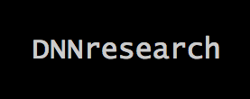

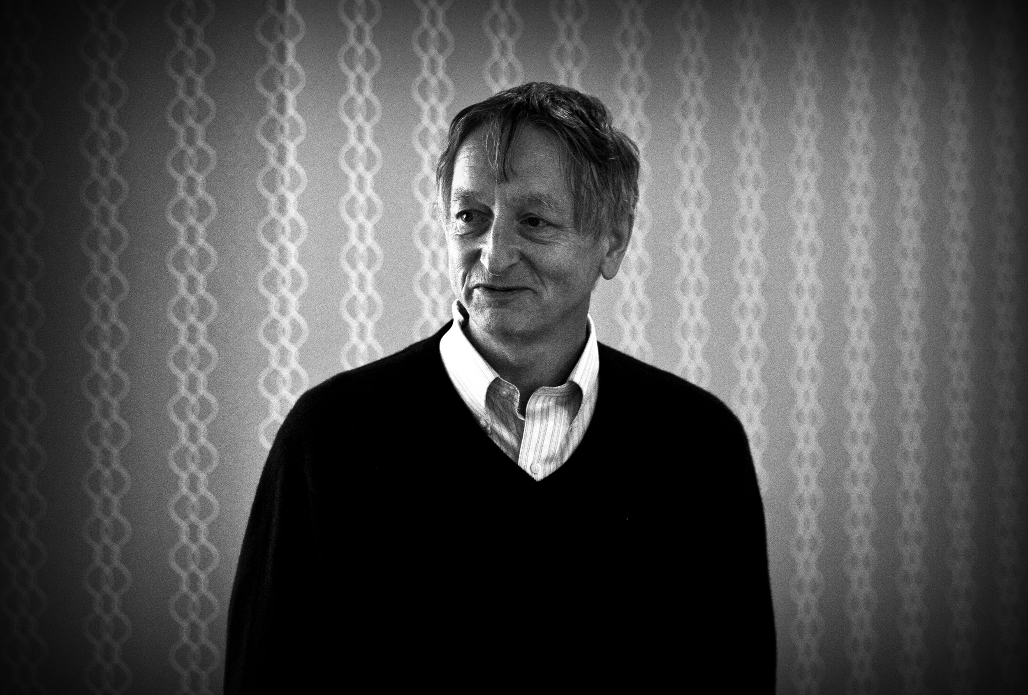
深層学習とWeb工学
2013年3月、Deep Learningの第一人者であるトロント大のGeoffony Hinton教授がスタートアップ企業を立ち上げたところ、Googleによって直ちに買収され、話題になった。
http://www.wired.com/wiredenterprise/2014/01/geoffrey-hinton-deep-learning/ より引用

Slide 39
Web工学と機械学習 1. 推薦システム
ユーザが欲しい商品や、見たい情報を推測する
→売り上げ増加や、サイト滞在時間の長期化が期待できる
例)Amazon.comの推薦システム
ある商品のページを見ると
他の商品の宣伝も表示される
人工知能が、「ユーザが好きな商品」を推測するために使われている。
推測精度の上昇が、そのまま企業の事業改善につながる。
http://www.amazon.co.jp より引用

Slide 40
Web工学と機械学習 2. リンク予測
ある時間のネットワーク構造から、次の時間のネットワーク構造を予測する。
例)
Amazon.comで、同時に売れる商品間に線を引いてネットワークを構成する。
このネットワークを分析することで、ユーザの購買傾向が把握できて、企業の戦略立案に使える。[Clauset, 2004]
円 : それぞれの商品
線 : 同時に売れる関係
次の時間、ここはつながるか?
(=同時に売れるか?)

Slide 41
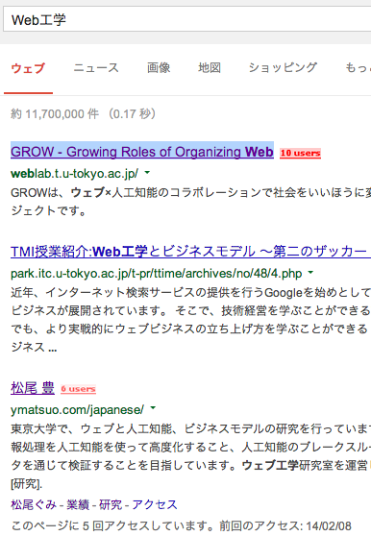
Web工学と機械学習 4. Learning to Rank
検索エンジンで、検索結果の順位を付けるため、複数の要因を組み合わせたランキング関数を
学習する。
検索ワード “Web工学”
+
検索対象文書の特徴量
ex)TF-IDF、PageRank
ランキング
関数
入力
推論
Yahoo!、Bingなど大手検索サイトにも使われている技術である。
検索性能が向上すると、Webサイトの利便性と人気が高まり、Web広告による収益の増大が期待できる。

Slide 42
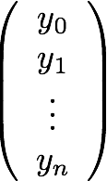
背景1/3 :従来の機械学習の例
各データの専門家による
職人芸的技術開発
機械学習の枠組み
元データ
素性
モデル
分類結果
SVM
素性
抽出
入力
推論
素性 :
データの特徴を表現する値
特徴量とも呼ぶ
モデル :
素性から知識を導くための
数式・アルゴリズムの総称
家である
or
家でない
(例)HOG特徴量
[Lowe, 2004] より引用

Slide 43
背景2/3 :従来の機械学習の枠組み
各データの専門家による
職人芸的技術開発
機械学習の枠組み
元データ
素性
モデル
結果出力
音声
画像
文章
ユーザ情報
SVM
Random Forest
Naive Bayes
素性
抽出
入力
推論
素性 :
データの特徴を表現する値
特徴量とも呼ぶ
モデル :
素性から知識を導くための
数式・アルゴリズムの総称
分類問題
or
回帰問題

Slide 44
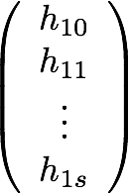
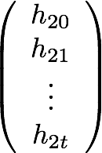
背景3/3 :深層学習の枠組み
素性の作り方も学習できる
(表現学習)
深層学習の枠組み
モデル
元データ
結果出力
音声
画像
文章
ユーザ情報
素性(抽象度低)
素性(抽象度高)
入力
推論
伝播
素性 :
データの特徴を表現する値
特徴量とも呼ぶ
モデル :
素性から知識を導くための
数式・アルゴリズムの総称
低抽象度の素性を学習・利用することで、複雑なモデルを容易に学習できる
分類問題
or
回帰問題

Slide 45
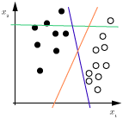
機械学習で利用される、代表的な分類器
Support Vector Machine (SVM)
ニューラルネットワーク
赤線で、黒丸と白丸の2クラスが分類出来ている
手書き文字認識のような、光学文字認識(OCR)に
応用可能
人間の脳の構造を模倣したモデル
(ただし近年、脳との差異がわかってきている)
任意の非線形関数を近似可能
http://thinkit.co.jp/article/30/2/ より引用

Slide 46
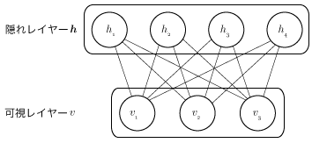
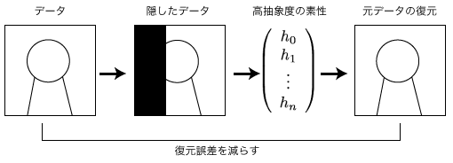
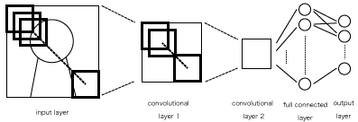
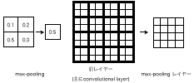
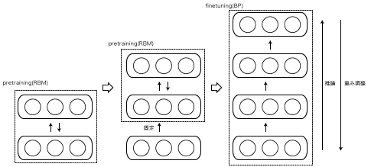
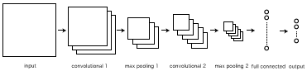
深層学習のアルゴリズム 1
深層学習は発展途上の技術であり、様々なモデルの亜種が次々と発表されている。
Deep Belief
Network (DBN)
Stacked Denoising
Autoencoder (SDA)
Convolutional
Neural Net (CNN)
+
Convolutional layer
Restricted Boltzman
Machine(RBM)
Denoising Autoencoder(DA)
Maxpooling layer
=
layer-wise pretraining + finetuning

Slide 47
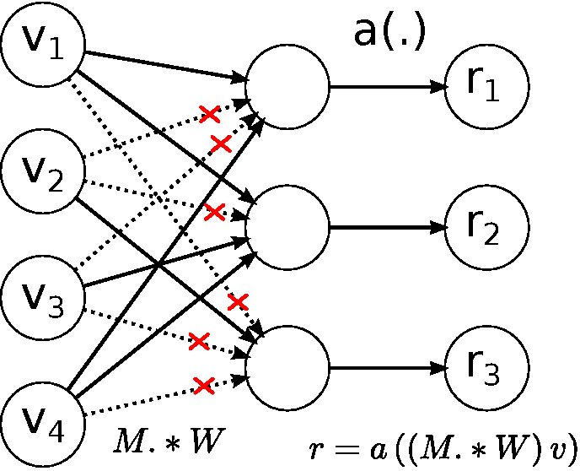
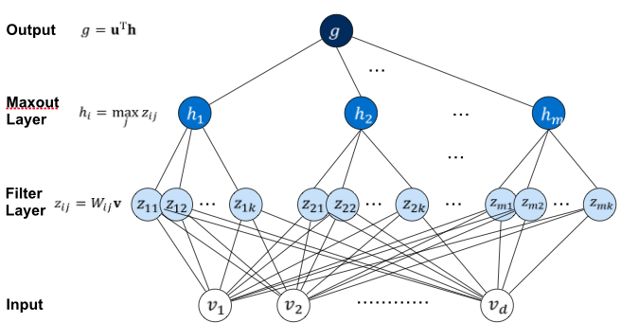
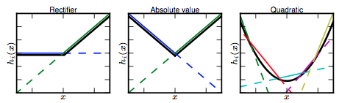
深層学習のアルゴリズム 2
深層学習は発展途上の技術であり、様々なモデルの亜種が次々と発表されている。
DropConnect
Maxout Network
http://cs.nyu.edu/~wanli/dropc/ , [Goodfellow, 2013]より引用

Slide 48
深層学習のアルゴリズム 1
深層学習は発展途上の技術であり、様々なモデルの亜種が次々と発表されている。
Deep Belief Network (DBN)
Restricted Boltzman
Machine(RBM)
layer-wise pretraining + finetuning

Slide 49
深層学習のアルゴリズム 2
深層学習は発展途上の技術であり、様々なモデルの亜種が次々と発表されている。
Maxout Networkの1レイヤー分の模式図
http://cs.nyu.edu/~wanli/dropc/ , [Goodfellow, 2013]より引用

Slide 50
深層学習のアルゴリズム 2
深層学習は発展途上の技術であり、様々なモデルの亜種が次々と発表されている。
Maxout Networkが1次元の凸関数を近似する様子
http://cs.nyu.edu/~wanli/dropc/ , [Goodfellow, 2013]より引用

Slide 51
4章〜6章の流れ
深層学習の実装における問題点に対策を講じ、成果を検証する。
4.1 深層学習の実装に
おける問題点
4.2 実装上の問題への対策
4.3 深層学習に応用できるライブラリ
5 深層学習の実装例とその検証
6 考察と提言
深層学習の実装における問題点
分類精度の再現の問題
再現実験
絞り込んだライブラリで、分類精度の再現実験
Pylearn2
+
Maxout Network
の使用
論文から無変更のソースコードを利用
ライブラリの絞り込み
(Pylearn2, Deep Learning Tutorial)
実装難易度の問題
実装容易なライブラリの選択と利用
学習時間の問題
GPU補助ライブラリの利用
GPUによる学習時間の短縮を検証
GPUの利用
GPUの利用

Slide 52
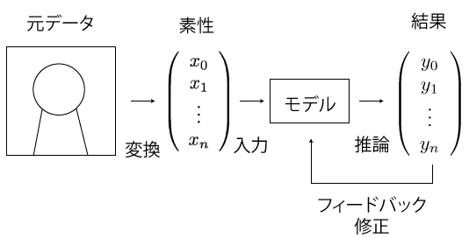
背景1/3 :従来の機械学習の枠組み
各データの専門家による
職人芸的開発
機械学習の枠組み
素性 :
データの特徴を表現する値
特徴量とも呼ぶ
モデル :
素性から知識を導くための
数式・アルゴリズムの総称

Slide 53
背景2/3 :深層学習の枠組み
素性変換の方法も
同時に機械学習させる
深層学習の枠組み
素性 :
データの特徴を表現する値
特徴量とも呼ぶ
モデル :
素性から知識を導くための
数式・アルゴリズムの総称

Slide 54
はじめに
深層学習(Deep Learning)の実装には、3つの問題が障壁となる。
この研究では、それぞれの問題への対策を調査し、実験により検証した。
それぞれの問題への有効な対策を見いだした。

Slide 55
問題点と対策4/4 : 3つの問題を考慮した、ライブラリの絞り込み
3つの問題点およびその対策を考え合わせ、17のライブラリを比較検討した結果、「Pylearn2」「Deep Learning Tutorial」という2つのライブラリを選定した。
分類精度の再現の問題
実装難易度の問題
学習時間の問題
論文の実験に用いた無変更の
ソースコードを利用
実装容易なライブラリ
1.ソースコードの読みやすさ
2.改造の容易さ
3.開発コミュニティの活発さ
GPUの利用
GPU補助ライブラリの利用
ライブラリの選定 “Pylearn2”, “Deep Learning Tutorial”
Notes:
----- 会議メモ (2014/02/10 18:36) -----
比較が一切抜けている
一番知りたいことがわからない

Slide 56

背景 :人工知能
人工知能 = 質問すると答えてくれるシステム
(例) IBM Watson
この病気は?
がん
投資すべき?
OK
クイズの答えは?
3
Watson システム
2009年にアメリカのクイズ番組”Jeopardy!”に参加し、2人の人間のクイズチャンピオンを打ち破って優勝した。
2013年11月に、一般デベロッパーでもシステムを利用可能となった。

Slide 57
概要
ウェブ工学のデータ
深層学習
(Deep Learning)
有益な結果
実装上の問題点
解決法
ソフトウェア面
ハードウェア面
Pylearn2
Graphics Processing
Unit (GPU)の利用
ライブラリ
Maxout Network
分類モデル

Slide 58
概要
深層学習は、様々な分野で従来の機械学習を超える性能を挙げている。
ウェブ工学にも、深層学習を適用して、性能をアップさせたい。
画像
音声
ウェブ工学のデータ
深層学習
(Deep Learning)
有益な結果

Slide 59
概要
深層学習を使った応用開発を行うとき、実装上の問題点が3種類考えられる
ウェブ工学のデータ
深層学習
(Deep Learning)
有益な結果
実装上の問題点
分類精度の再現の問題
実装難易度の問題
学習時間の問題

Slide 60
概要
ウェブ工学への適用をめざし、深層学習の実装上の問題点への対策を考える
ウェブ工学のデータ
深層学習
(Deep Learning)
有益な結果
実装上の問題点
分類精度の再現の問題
実装難易度の問題
学習時間の問題
解決法
ソフトウェア面
ハードウェア面
深層学習ライブラリ
分類モデル
Pylearn2
Maxout Network
Graphics Processing
Unit (GPU)の利用

Slide 61
概要
ウェブ工学への適用をめざし、深層学習の実装上の問題点への対策を考える
ウェブ工学のデータ
深層学習
(Deep Learning)
有益な結果
実装上の問題点
分類精度の再現の問題
実装難易度の問題
学習時間の問題
解決法
ソフトウェア面
ハードウェア面
深層学習ライブラリ
分類モデル
Pylearn2
Maxout Network
Graphics Processing
Unit (GPU)の利用

Slide 62
背景3/3 :Web工学と機械学習
1. 推薦システム
2. リンク予測
ユーザが次に欲しい商品を予測する
「この商品を買った人は、こんな商品も
買っています」機能
ある時間のネットワーク構造から、
次の時間の構造を予測する
3. 感情分析
4. Learning to Rank
ユーザがウェブに書いた文章の感情を
分析する
検索エンジンで、検索結果の順位を
付けるため、複数の要因を組み合わせた
ランキング関数を学習する
This film doesn’t care about
cleverness, wit or any other
kind of intelligent humor.
negativeな文章
機械学習は、ウェブ工学の様々な場面で用いられている。
これらの課題に深層学習の技術を応用することで、学習性能の向上が期待できる。
http://www.amazon.co.jp より引用

Slide 63
4章〜6章の流れ
深層学習の実装における問題点
分類精度の再現の問題
実装難易度の問題
学習時間の問題
論文の実験に用いた無変更の
ソースコードを利用
実装容易なライブラリの
選択と利用
GPUの利用
GPU補助ライブラリの選択と利用
ライブラリ選定
分類精度の再現実験を行う
ライブラリ・モデル選定
深層学習応用技術の発展

Slide 64
4章〜6章の流れ
深層学習の実装における問題点に対策を講じ、成果を検証する。
4.1 深層学習の実装に
おける問題点
4.2 実装上の問題への対策
4.3 深層学習に応用できるライブラリ
5 深層学習の実装例とその検証
6 考察と提言
深層学習の実装における問題点
分類精度の再現の問題
再現実験
絞り込んだライブラリで、分類精度の再現実験
Pylearn2
+
Maxout Network
の使用
論文から無変更のソースコードを利用
ライブラリの絞り込み
(Pylearn2, Deep Learning Tutorial)
実装難易度の問題
実装容易なライブラリの選択と利用
学習時間の問題
GPU補助ライブラリの利用
GPUによる学習時間の短縮を検証
GPUの利用
GPUの利用

Slide 65
提言
この研究では、深層学習の実装上の3つの問題点を解決するために、
・GPUの利用
・ライブラリ「Pylearn2」の利用および、分類モデル「Maxout Network」の利用
の2点が重要なことを示した。
ソフトウェア面
ハードウェア面
ライブラリ : Pylearn2
Graphics Processing
Unit (GPU)の利用
Maxout Network

